Slide 1
МДОУ «Детский сад № 8»
«Использование игр Воскобовича в математическом развитии детей»

Slide 2
Игра для детей - это способ ориентации в реальном мире, пространстве и времени, способ исследования предметов и людей. Она помогает ребенку раскрепостить свое воображение, овладеть ценностями культуры и выработать определенные навыки.
Развивающие игры - помогают стимулировать развитие познавательной сферы и выработку определенных навыков и умений. Очень важно, чтобы игры оставались интересными, оригинальными, предоставляли ребенку возможность творчества, не утрачивали своей привлекательности от игры к игре.

Slide 3
Актуальность игр В.В. Воскобовича
В настоящее время технологий, позволяющих полностью построить процесс совместной и самостоятельной деятельности в игровой форме, как того требует ФГОС ДО, очень мало.
Одной из таких технологий, в которой игры распределены по возрастам и направлены на развитие творческих и интеллектуальных способностей дошкольников являются игры В. В.Воскобовича «Сказочные лабиринты игры»
Игры-технологии раскрывают каждую из областей нового стандарта; задачи технологи В.В.Воскобовича совпадают с задачами пяти образовательных областей ФГОС ДО.

Slide 5
Развитие познавательных способностей детей в играх Воскобовича происходит через:
Сенсорное развитие (восприятие: цвет, форма, величина)
Речевое развитие (звуковой анализ, знакомство с буквами, обучение чтению)
Математическое развитие (форма, величина, пространственные и количественные отношения)
Развитие психических процессов (мышление, память, наблюдательность, внимание, воображение)

Slide 6
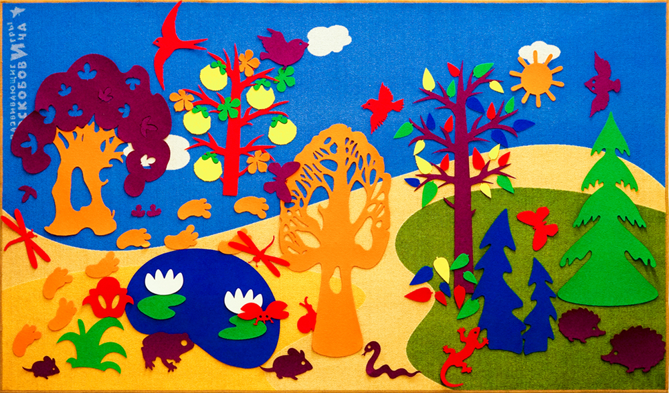
Сказки Фиолетового леса

Slide 7
Начальным этапом использования игр В.В.Воскобовича является применение методики Татьяны Григорьевны Харько «Сказки Фиолетового леса».
Цель методики – это взаимодействие детей и взрослых через реализацию сюжета сказок Фиолетового леса.
В игровых ситуациях есть сюжет, роли и действия, но отсутствует воображаемая ситуация из-за того, что главный акцент сделан на освоение детьми развивающих игр и развития познавательных процессов, то есть перед детьми ставится проблемная ситуация, противоречие и детям предлагается взяв на себя роль сказочного персонажа, выполнить действия и разрешить самостоятельно проблемную ситуацию.

Slide 8
Значение методики Т.Г. Харько «Сказки Фиолетового леса»
Каждая ситуация представляет собой законченный рассказ о приключениях сказочных персонажей, в который вплетены логические и творческие задачи, различные действия, проблемные ситуации. Проблемно-поисковый, занимательный сюжет помогает интегрировать содержание сказок в развивающие игры В.В Воскобовича, поддерживать у детей активный интерес к решению логических задач и придумыванию нового.
Методику «Сказки Фиолетового Леса» можно назвать образовательным сериалом, в котором у героев постоянно происходят веселые и грустные события в жизни, и в них они разбираются, решив задачи с использованием развивающих игр.

Slide 9
Особенности развивающих игр В.В. Воскобовича:
- Игры разработаны, исходя из интересов детей.
- Занимаясь с такими игровыми пособиями дети получают истинное удовольствие и открывают для себя всё новые и новые возможности.
- Широкий возрастной диапазон.
- В одну и ту же игру могут играть дети от 2-х до 7 лет и старше.
- Игра начинается с простого манипулирования, а затем усложняется за счет большого количества разнообразных игровых заданий и упражнений.
- Многофункциональность и универсальность.
- Занимаясь только с одним игровым пособием, ребенок имеет возможность проявлять свое творчество, всесторонне развиваться и осваивать большое количество образовательных задач (знакомиться с цифрами или буквами, цветом или формой, счетом и т.д.).
- Систематизированный по возрастам и образовательным задачам готовый развивающий дидактический материал.

Slide 10
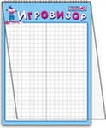
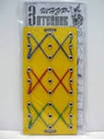
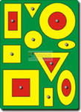
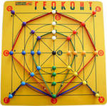
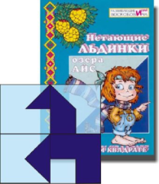
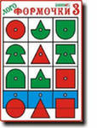
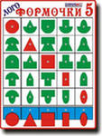
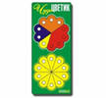
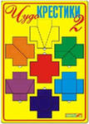
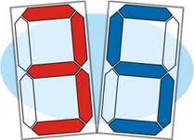

Slide 11
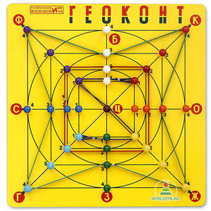
Развивающая игра «Геоконт»
В народе эту игру называют «дощечкой с гвоздиками».
Но для ребят - это не просто доска, а сказка «Малыш Гео, Ворон Метр», в которой пластмассовые гвоздики, закрепленные на фанере (игровом поле), называются «серебряными».
На игровое поле «Геоконта» нанесена координатная сетка. На гвоздики натягиваются «паутинки» (разноцветная резинка-продежка), и получаются контуры геометрических фигур, предметных силуэтов.
Малыши создают их по примеру взрослого или по собственному замыслу, а дети старшего возраста - по схеме-образцу и словесной модели.
В результате у ребят развиваются моторика кисти и пальчиков, сенсорные способности (ощущение цвета, формы, величины), мыслительные процессы (конструирование по словесной модели, построение симметричных и несимметричных фигур, поиск и установление закономерностей), творческие способности.

Slide 12
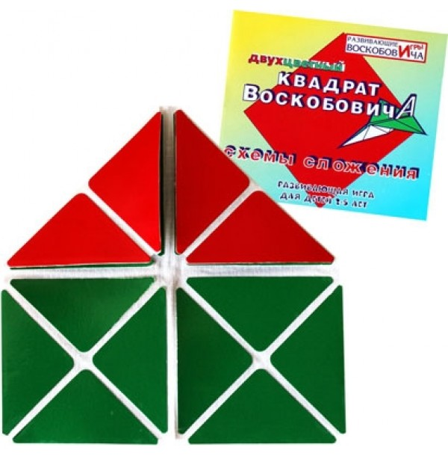
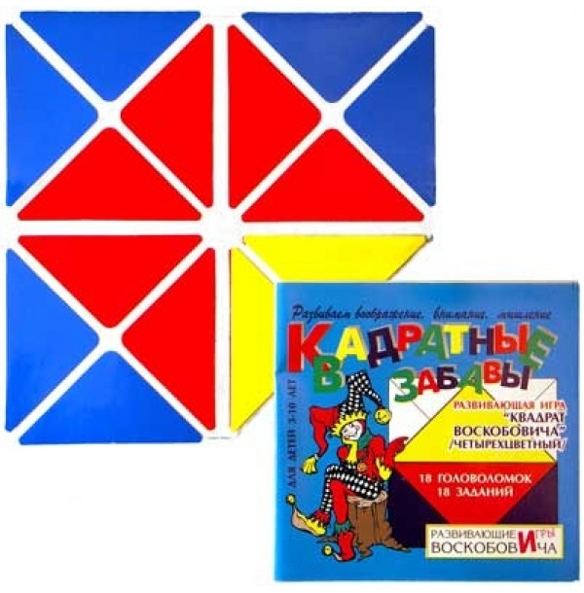
«Игровой Квадрат» Воскобовича
У этой игры имеется множество «народных» названий – «Кленовый листок», «Косынка», «Вечное оригами». Все это, по сути, верно.
«Игровой квадрат» представляет собой 32 жестких треугольника, наклеенных на гибкую основу с двух сторон. Благодаря такой конструкции квадрат легко трансформируется, позволяя конструировать как плоскостные, так и объемные фигуры.
Игра способствует развитию тонкой моторики руки, пространственного мышления и творческого воображения,
умения сравнивать анализировать, сопоставлять;
усвоению эталонов формы и величины, структуру (стороны, углы, вершины) геометрической фигуры.
Совершенствует внимание и память.

Slide 13
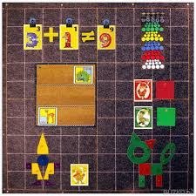
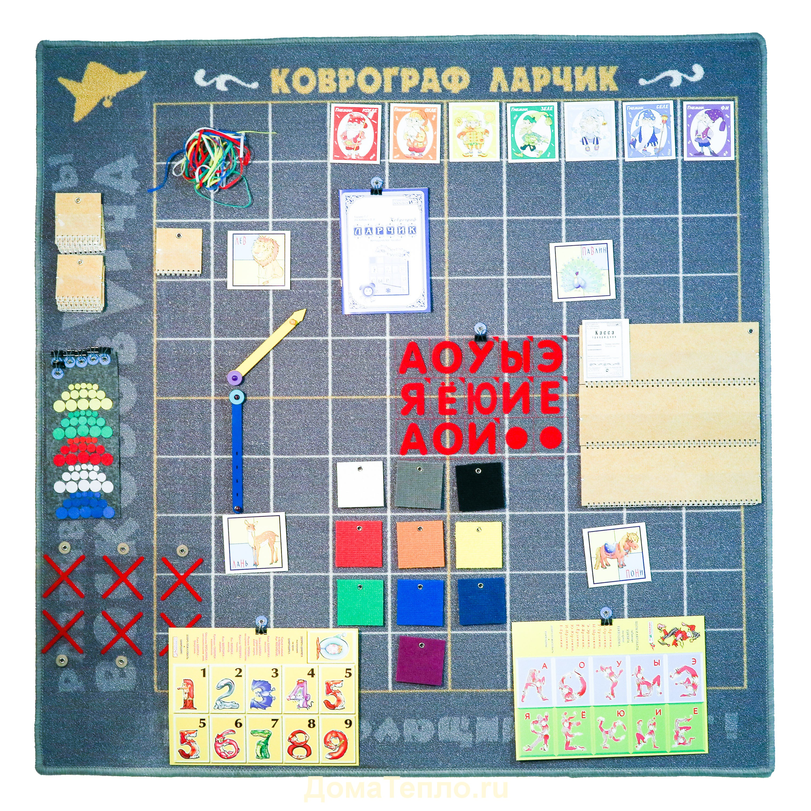
Развивающая игра «Коврограф»
Дает возможность заниматься измерительной деятельностью,
пользоваться условной меркой,
выстраивать сериационные ряды по длине,
уменьшать или увеличивать длину;
заниматься аппликацией нетрадиционно,
ориентироваться на площадке.
Развивает сенсорные, познавательные и творческие способности.

Slide 14
Развивающая игра «Чудо крестики»
Игра «Чудо-крестики» представляет из себя планшет с вырезанными отверстиями в виде креста , для каждого отверстия есть вкладыш. Один вкладыш в виде крестика - целый, другие разрезаны на 2,3,4, 5, 6, 7 частей.
Предлагается 2 игры:
• Составление крестиков из частей. Легче это делать в рамке, для усложнения задания можно предложить ребенку составить крестик на столе.
• Составление различных фигур из деталей вкладышей. В состав игры входит альбом с изображением 50 фигур. Можно предложить ребенку придумать свои фигуры.
• Игра «Чудо-крестики» развивает воображение, умение «читать» схемы, составлять целое из частей.
Чудо-крестики могут использоваться и на коврографе.

Slide 15
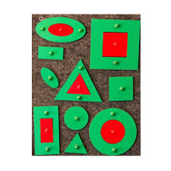
Развивающая игра «Фонарики»
Фонарики Воскобовича – это эталоны форм. В наборе детали 5 форм: круг, овал, квадрат, прямоугольник и треугольник.
5 больших зеленых деталей (по одной каждой формы) содержат окошечки, в которые ребенок вставляет соответствующие маленькие фигурки.
Они могут быть также зелеными, а могут быть красными. Тогда фонарики «загораются»!
Ребенок изменяет размер фонариков, сравнивает их форму и цвета.

Slide 16
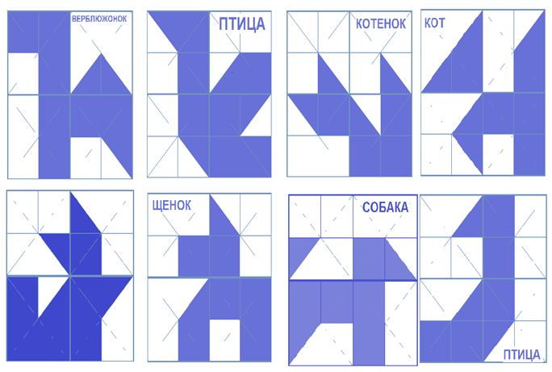
Развивающая игра «Прозрачный квадрат»
Игра способствует развитию сенсорных познавательных и творческих способностей.
Знакомит с эталонами формы и величиной, соотношением целого и части, пространственным соотношением предметов.
Развивает произвольность и концентрированность внимания.
Знакомит с такими физическими свойствами, как гибкость и прозрачность. Развивает конструктивные навыки.

Slide 17
Развивающая игра «Логоформочки»
Эти формочки значительно отличаются от обычных!
Их можно конструировать разными способами: из частей эталонных фигур, с помощью подвижных линеек, по словесному алгоритму.
В большую общую рамку вложено игровое поле 3х3. Такое расположение позволяет ребенку лучше воспринимать фигуры-вкладыши и их части.
На поле располагаются эталонные фигуры – вкладыши: круг, квадрат, треугольник и 6 составных фигур – вкладышей.
Также в набор входят три подвижные линейки и части эталонных фигур – вкладышей – «вершки» и «корешки».

Slide 18
Развивающая игра «Кораблик Плюх-Плюх»
Каждая игра Воскобовича – это не просто набор элементов, но еще и увлекательная история.
Кораблик рассекает волны под разноцветными парусами. На его борту – отважная команда: Лягушки-матросы и Гусь-капитан. Вместе с детьми эти веселые персонажи отправились в путешествие по морю знаний.
Капитан командует: «Флажки одного цвета на мачту!»
Называем цвета самой низкой и самой высокой мачты.
Какого цвета третий флажок на пятой мачте, отыщи средний флажок на самой высокой мачте и т.п.
Придумывайте свои повороты сюжета, а вместе с ними – новые задания.

Slide 19
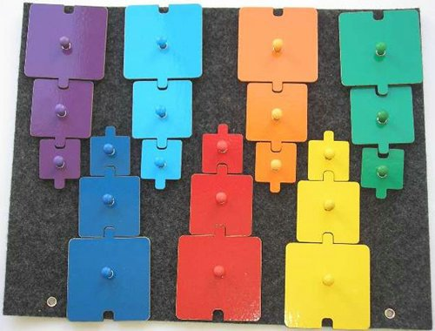
Развивающая игра «Черепашки»
Пирамидка "Черепашки» состоит из игровых пластин-черепашек,
из которых ребенок сможет собирать на коврографе или любой другой поверхности небольшие пирамидки, фигурки и композиции,
знакомясь при этом с формой, цветом и размером предметов,
понятиями "больше-меньше",
"столько же",
развивая логическое и пространственное мышление, воображение и мелкую моторику.

Slide 20
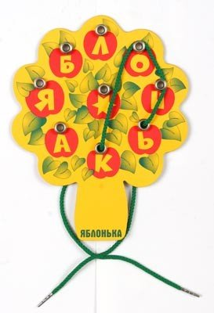
Игры для чтения

Slide 21
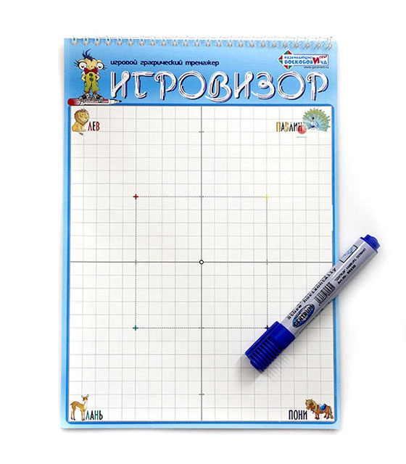

Slide 22
Игры В. Воскобовича - необыкновенные пособия, которые соответствуют современным требованиям в развитии дошкольника. Их простота, незатейливость, большие возможности в плане решения воспитательных и образовательных задач неоценимы в работе с детьми.
Игры подобного рода психологически комфортны. Ребенок складывает, раскладывает, упражняется, экспериментирует, творит, не нанося ущерба себе и игрушке.
Игры мобильны, многофункциональны, увлекательны для малыша. Играя в них, дети становятся раскрепощенными, уверенными в себе, подготовленными к обучению в школе.

Slide 23
Во время занятий с детьми по играм Воскобовича педагогам надо обратить внимание на следующее:
Подготовка. Перед тем, как предлагать ребенку игру – необходимо ознакомиться с методическими рекомендациями и самой игрой.
Речь. В основном дети работают руками и мало говорят. Во время занятий нужно расспрашивать ребенка, что он делает, почему выбрал именно эту фигуру, а не другую, просить пересказать сказочное задание или придумать свой сюжет.
Статичность. Занимаясь с игровыми материалами, ребенок чаще всего находится в одной и той же сидячей позе. Необходимо учитывать возрастные особенности детей и вовремя отвлекать «заигравшихся».
Усидчивость. Для игры с пособиями Воскобовича от детей требуется усидчивость, а это не каждому по силам, поэтому надо заинтересовать детей игрой.

Slide 24
Спасибо за внимание!

